Slide 1

INFORMATICA II
T.P.O.
Trabajo Práctico Obligatorio
INFOTRONIC
Prof: Ing. Nahuel Gonzalez
Jtp: Ing. Hernán Goin - Aux: Ing. Augusto Santini
2022

Slide 2
OBJETIVO
Poner en conocimiento las prestaciones de los periféricos en el kit INFOTRONIC, con el fin de desarrollar estrategias de software para ser abordados.
Brindar de información que permita dar conectividad a otros periféricos, no tratados en la curricula, como desafío a ser implementados en los TPO
INFORMATICA II

Slide 3
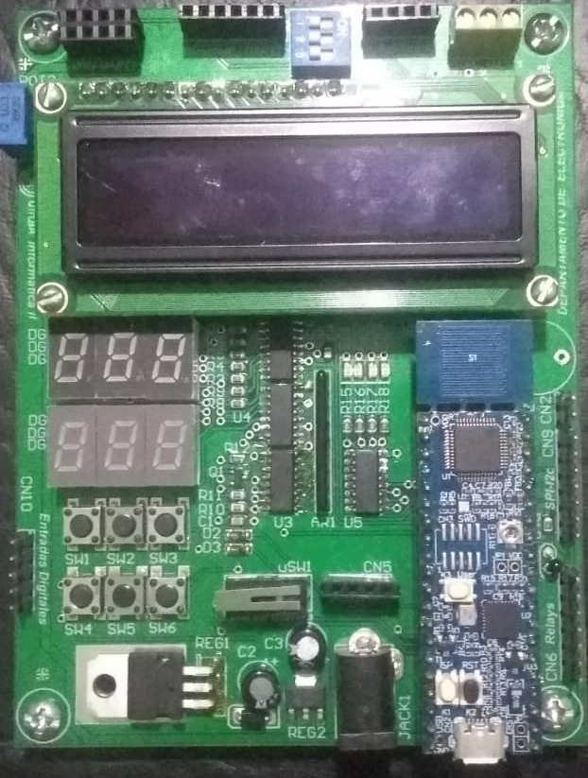


RECURSOS DE APRENDIZAJE
Kit de desarrollo + INFOTRONIC II
Qt
IDE: Herramienta de desarrollo para interfaces Gráficas. C++ / P.O.O./ipc
NUEVA 2021
INFOTRONIC 2020
Placa base con periféricos donde se inserta el embebido
LPC845
Sist. Embebido.
C
Comunicación serie
INFORMATICA II

Slide 4
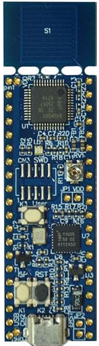
LPC845 - Periféricos del embebido
Periféricos del embebido desarrollados en la cursada
G.P.I.O: Input / Output General Propouse
TIMER /COUNTER: - SYSTICK – System Tick Timer
ADC – Analog to Digital Converter
DAC – Digital to Analog Converter :
UARTs – (Comunicación serie Asincrónica)
EINT – External Interrupt (Interrupción externa)
Periféricos que NO desarrollados en la cursada (desafíos…?)
RTC – Real Time Clock (Reloj de tiempo real)
TIMER/COUNTER
PWM – Pulse Width Modulator (Modulador de ancho de pulsos)
I2C – Inter Integrated Circuit (Comunicación serie)
I2S – Inter Integrated Sound (Transmisión de audio digital)
SPI – Serial Pheriperal Interface (Interfaz para periféricos serie)
USB – Universal Serial Bus (Bus serie universal)
CAN – Communication Area Network - Ethernet - DMA
INFORMATICA II

Slide 5
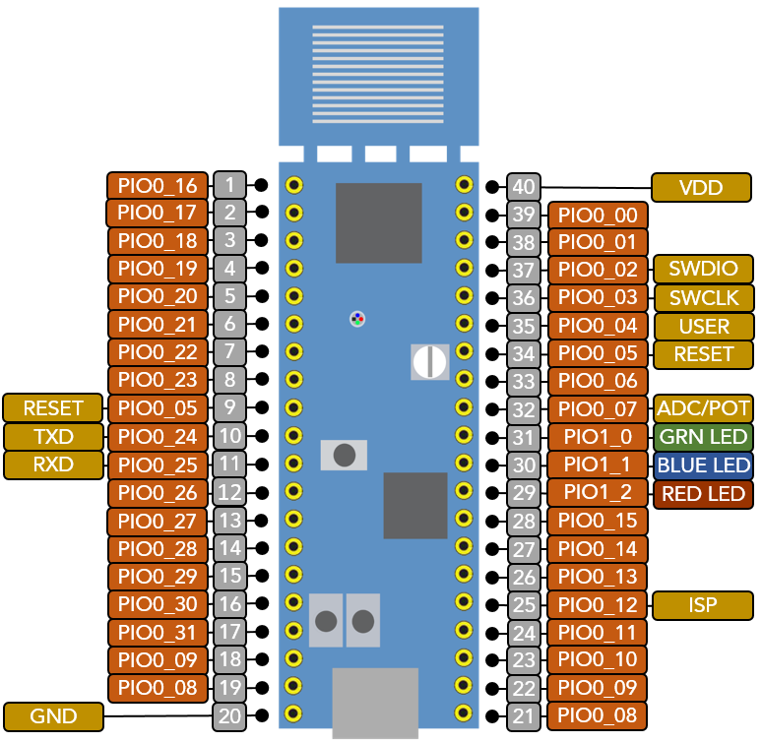
LPC845 – Kit de desarrollo
Periféricos del Stick
puerto VCOM y depuración CMSIS-DAP integrado
LED RGB,
botón táctil capacitivo,
potenciómetro de usuario
Tact switch
INFORMATICA II

Slide 6
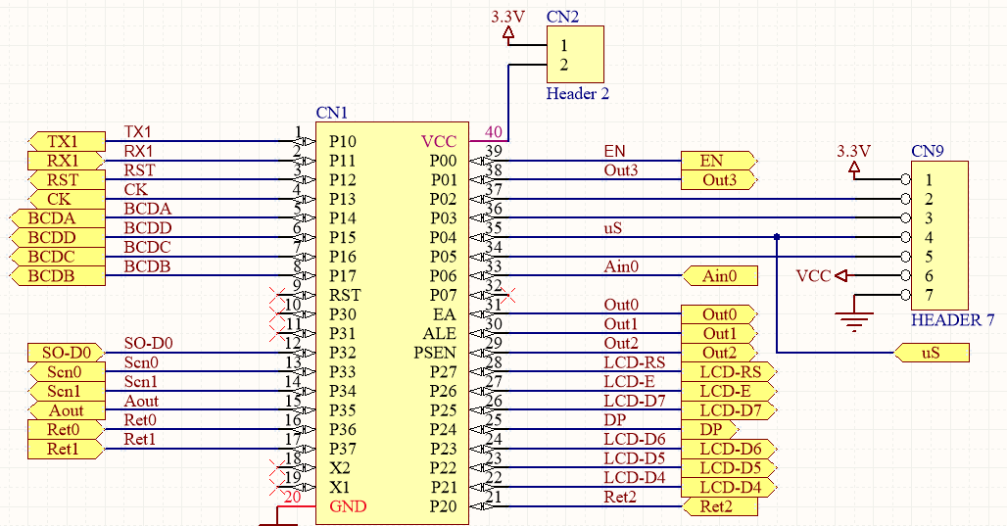
INFOTRONIC II
Conector stick
INFORMATICA II

Slide 7
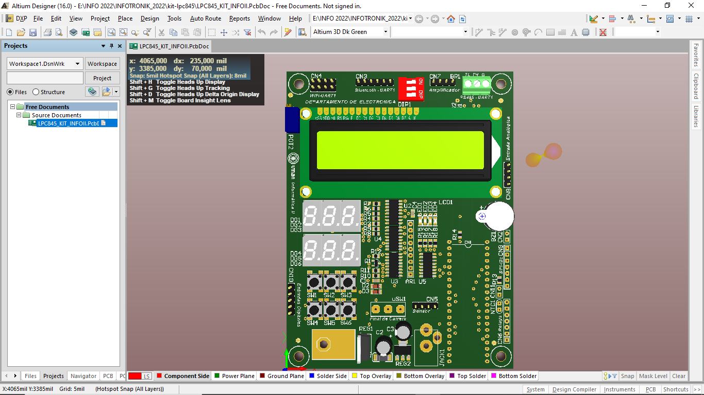
INFOTRONIC II
Perisféricos y conectividad
GPIO: 4 salidas (CN6)
2 Entradas (CN10) asociado a:
- sensor óptico (CN5)
- fin de carrera (uSW1)
ENTRADA/SALIDA ANALÓGICA: (CN8/CN11)
- ADC: Asociada Termistor Ain0
- DAC: Asociado a Buzzer Aout
Teclado Matricial 3x2
Display de 6 dígitos – 7 segmentos
Display LCD 2x 16 c/backlight
Pines seleccionables en:
Conector (CN4) (CN3) disponible para conexión serie (UART) para módulo inteligente (Bluetooth, wi-fi esp8266)
Bornera (BR1) - Comunicación Rs485
Header CN9 – 4 pines free

Slide 8
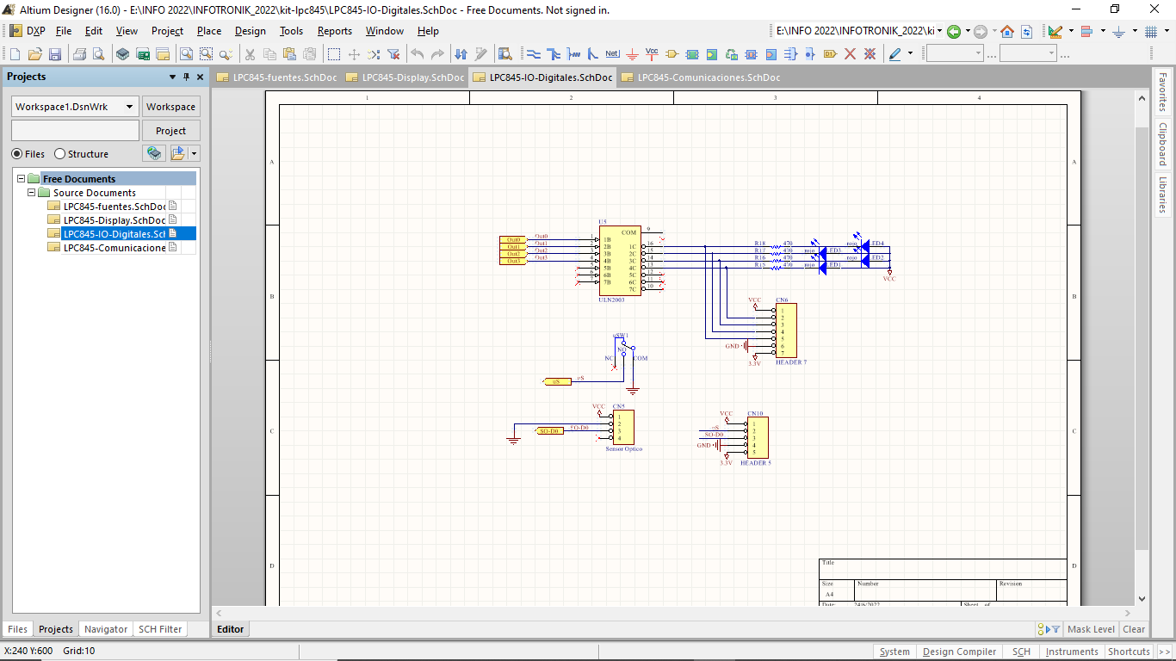
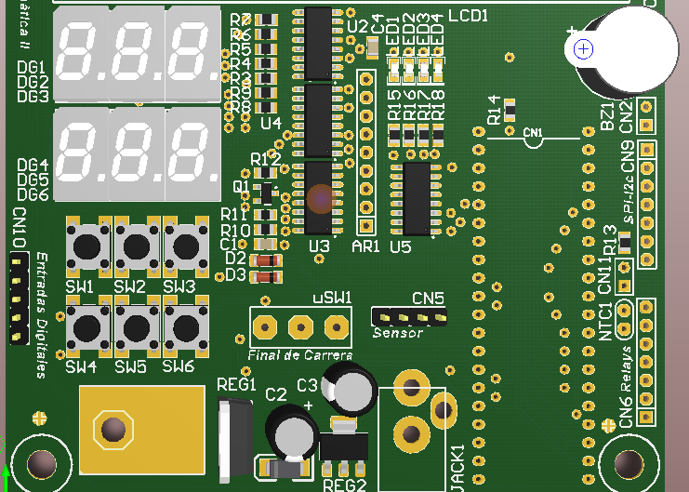
INFOTRONIC II
GPIO : 2 Entradas (CN10) sensor óptico y sw
GPIO : 4 salidas (CN6)
INFORMATICA II

Slide 9
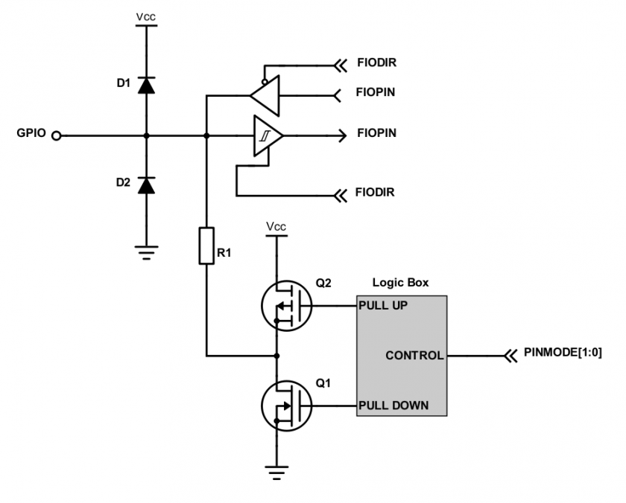
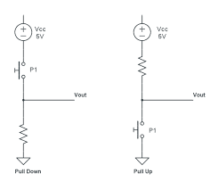
INFOTRONIC II
MODO CONFIGURACION General de GPIO
ENTRADA GPIO
Inside uc
PULL DOWN / PULL UP

Slide 10
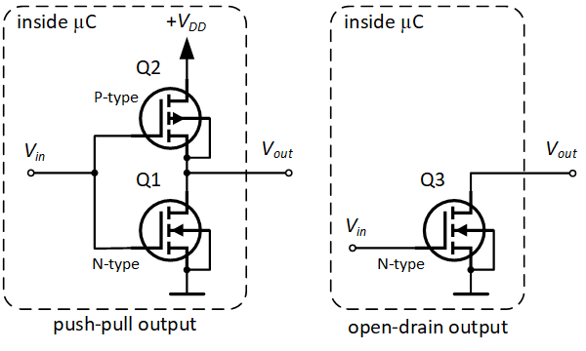
INFOTRONIC II
MODO CONFIGURACION General de GPIO
SALIDA GPIO

Slide 11
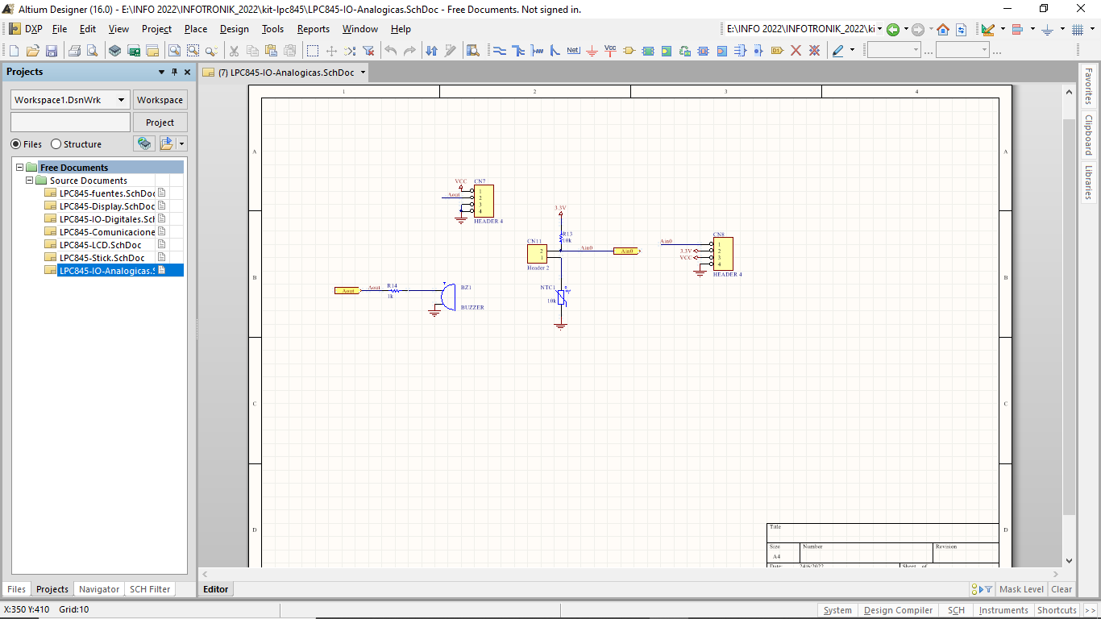
INFOTRONIC II
ENTRADA/SALIDA ANALÓGICA:
(CN8 -CN11 / CN7)
- ADC: Asociada Termistor Ain0
- DAC: Asociado a Buzzer Aout
GPIO : 4 salidas (CN6)
INFORMATICA II

Slide 12
INFOTRONIC II
Display LCD 2x 16 c/backlight
Display de 6 dígitos – 7 segmentos
con codificador BCD a 7seg
Teclado Matricial 3x2

Slide 13
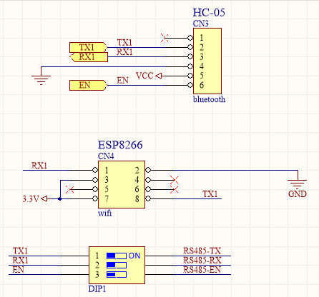
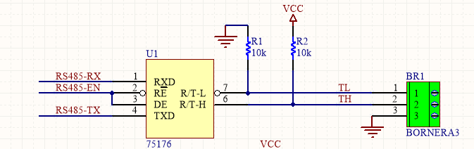
INFOTRONIC II
Pines seleccionables en:
Conector (CN4) (CN3) disponible para conexión serie (UART) para módulo inteligente (Bluetooth, wi-fi esp8266)
Bornera (BR1) - Comunicación Rs485

Slide 14
INFOTRONIC II
Display LCD 2x 16 c/backlight
Display de 6 dígitos – 7 segmentos
Teclado Matricial 3x2

Slide 15
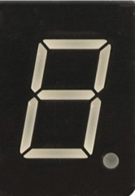
INFOTRONIC II
Display de 6 dígitos – 7 segmentos con codificador BCD a 7seg
Display
Codigo BCD
Reset
Dot Point
Dig5------------------ Dig2 Dig1 Dig0
Por cada pulso de clk habilito el siguiente digito

Slide 16
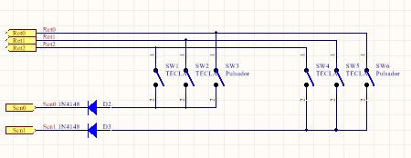
INFOTRONIC II
Teclado Matricial 3x2

Slide 17
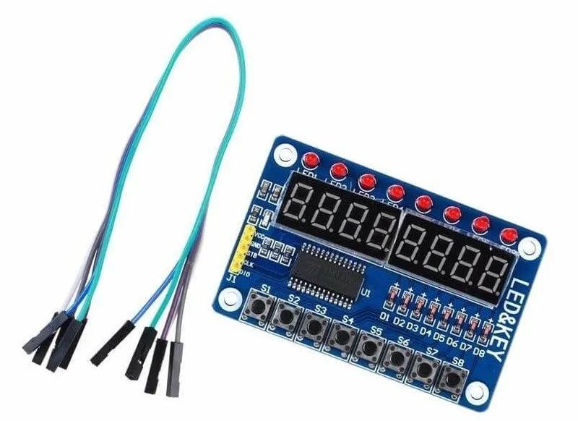
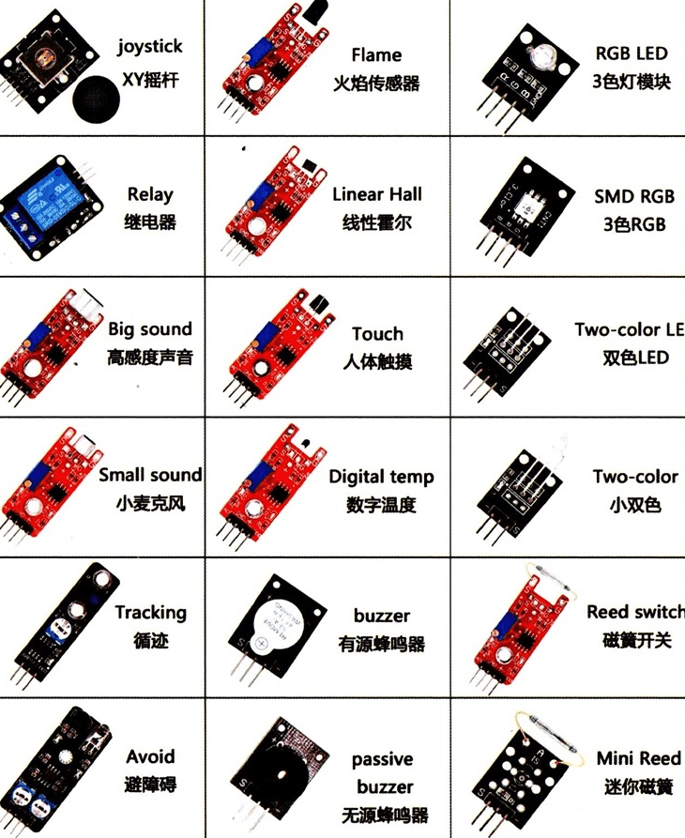
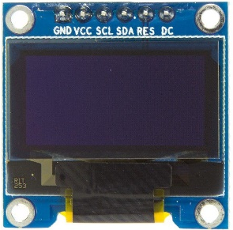
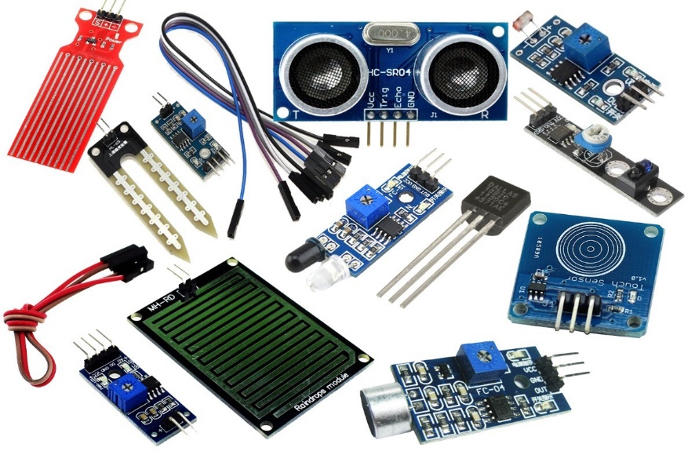
RECURSOS DE MPLEMENTACIÓN I
Kit de desarrollo + Periféricos externos
INFORMATICA II

Slide 18
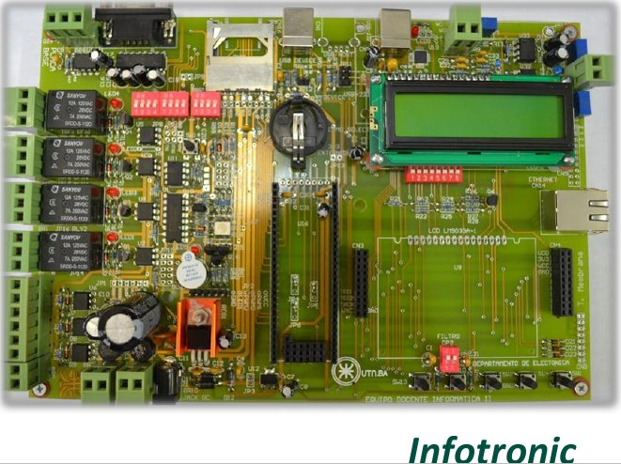
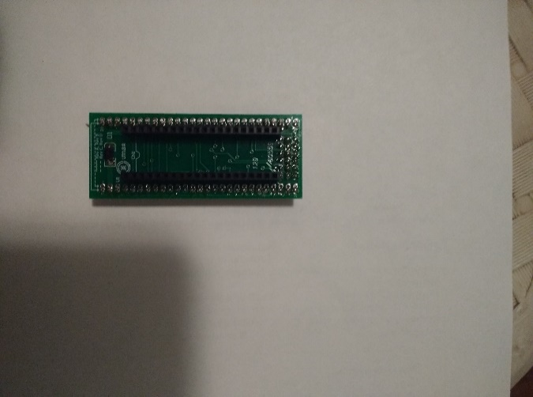
RECURSOS DE IMPLEMENTACIÓN II
Kit de desarrollo + INFOTRONIC I
Qt
IDE: Herramienta de desarrollo para interfaces Gráficas. C++ / P.O.O./ipc
INFOTRONIC
Placa base con periféricos y adaptador donde se inserta el embebido LPC845
INFOTRONIC
Expansiones
Con mas periféricos
Comunicación serie
INFOTRONIC I : Disponible hasta el 2020
INFORMATICA II

Slide 19
INFOTRONIC I - Periféricos y Prestaciones
Puerto de comunicación serie
UART1 + RS232 / RS485 Disponible como GPIO
Puerto de comunicación serie
UART0 con bridge – USB
ADC
1 Entrada directa a un canal del adc
1 entrada cableada a una R variable
1 entrada conectada a un termistor
USB Host / Device
4 Salidas Digitales opto acopladas con conexión a Relays.
Conector Memoria SD o micro SD
DAC
Salida del DAC o a través de un amplificador
LCD 2x16
Memoria eeprom
24LC256
Ethernet
3 Entradas Digitales opto acopladas.
Una de ellas asociada a la entrada de un contador
Buzzer
Led RGB conectado a las salidas de PWM
Conectores
de Expansión
Conectores de alimentación externa Infotronic
Salidas Tensión de:
3.3 , 5 y 12 VCC
5 teclas touch switch
(2 con antirrebote)
INFORMATICA II

Slide 20
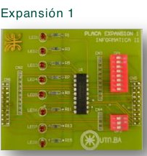
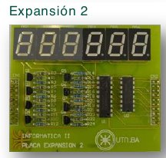
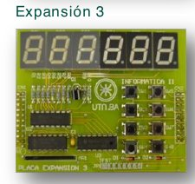
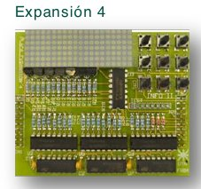
INFOTRONIC I - EXPANSIONES
8 Leds
1 dip switch de 8 contactos
1 dip switch de 3 contactos
6 dígitos de 7 segmentos multiplexados
Segmentos y comunes conectados en forma individual al conector
Teclado matricial de 2 x 4
6 dígitos de 7 segmentos multiplexados
Con BCD to 7-segment decoder (4511). y Comunes conectados a un Decade Counter/Divider (4017).
4 dígitos de matriz de puntos multiplexados
Teclado matricial de 3 x 3
INFORMATICA II

